Slide 1

KINNISVARATURU ÜLEVAADE
MÄRTS 2024
Allikad: Maa-amet (03.2024 andmed on seisuga 10.04.2024), kv.ee, Eesti Pank, Statistikaamet

Slide 2
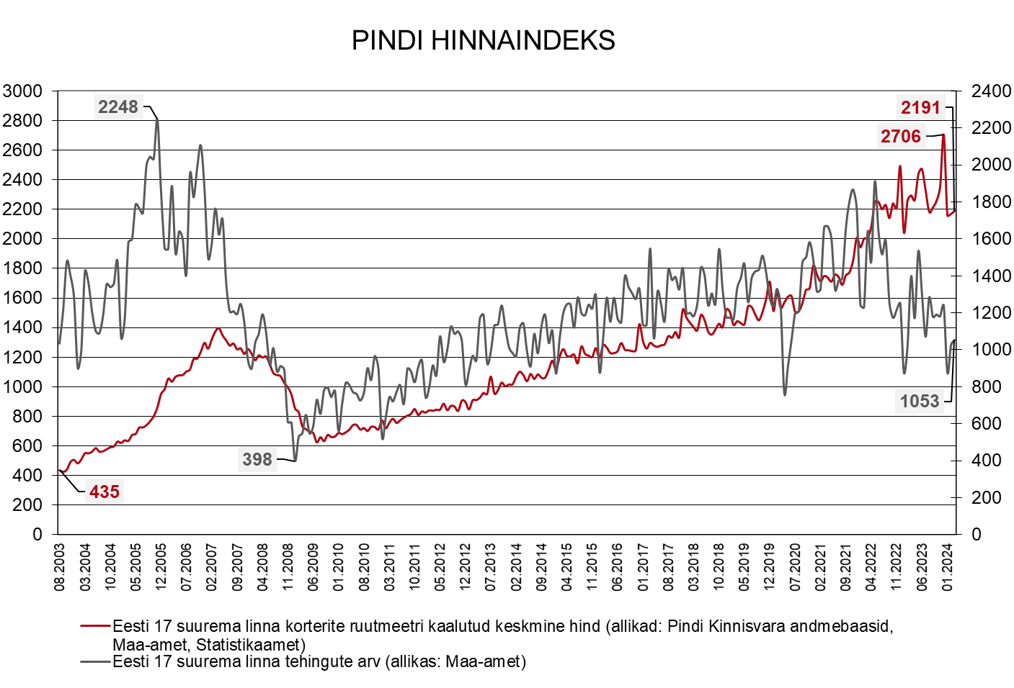
Indeksi muutused võrreldes :
- m² kaalutud keskmise hinna muutus kinnisvarabuumi aegse hinnatipuga (aprill 2007): +57%
- m² kaalutud keskmise hinna muutus hinnatipuga (detsember 2023): -19%
- m² kaalutud keskmise hinna muutus põhjaga (juuli 2009): +251%
- m² kaalutud keskmise hinna muutus eelmise kuuga: +1%
- tehingute arvu muutus tipuga: -53%
- tehingute arvu muutus põhjaga: +165%
- tehingute arvu muutus eelmise kuuga: +3%

Slide 3
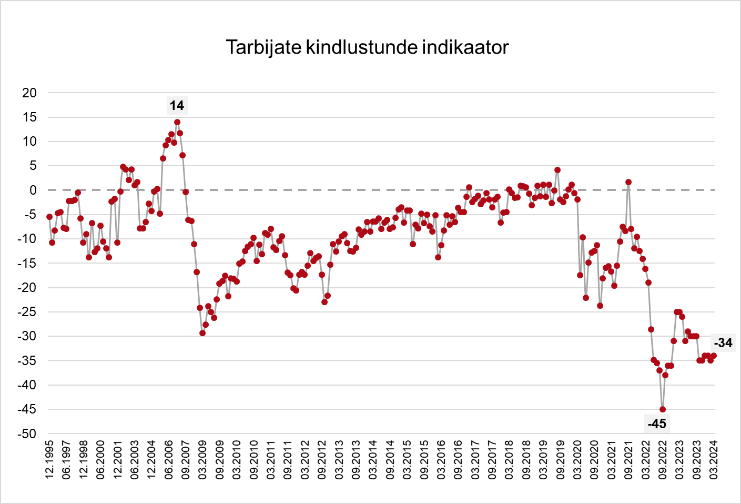
Tarbijate kindlustunde indikaatori muutus:
- kindlustunde muutus tipuga (jaanuar 2007): -48
- kindlustunde muutus põhjaga (september 2022): +11

Slide 4
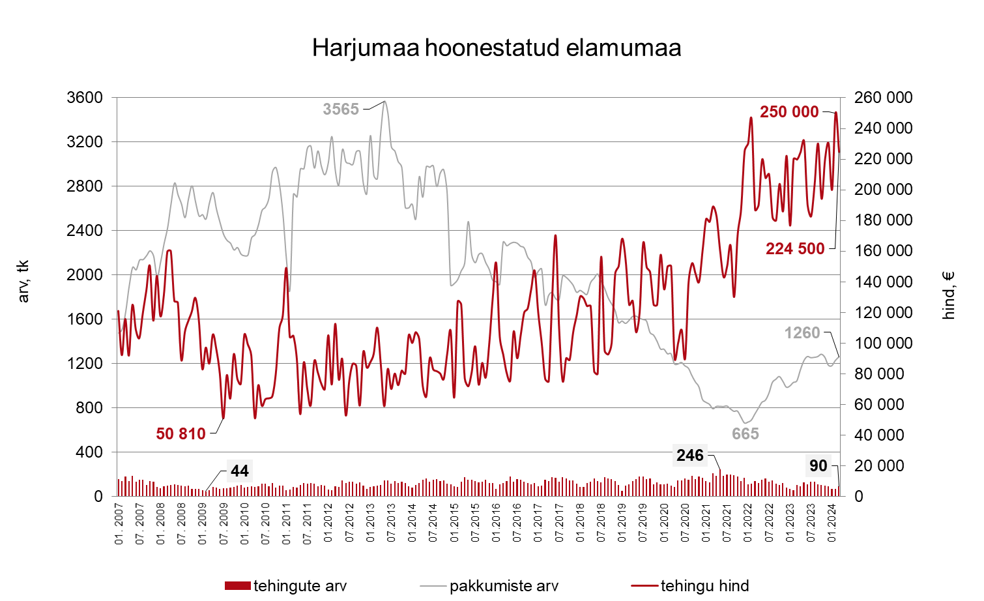
Tehinguhind on muutunud võrreldes :
- hinnatipuga (veebruar 2024): -10%
- eelmise kuuga: -10%
- kuu kalleim tehing oli: 1 510 000 €
- eelmise kuu tehingute arv: 65
- selle kuu tehingute arv: 90

Slide 5
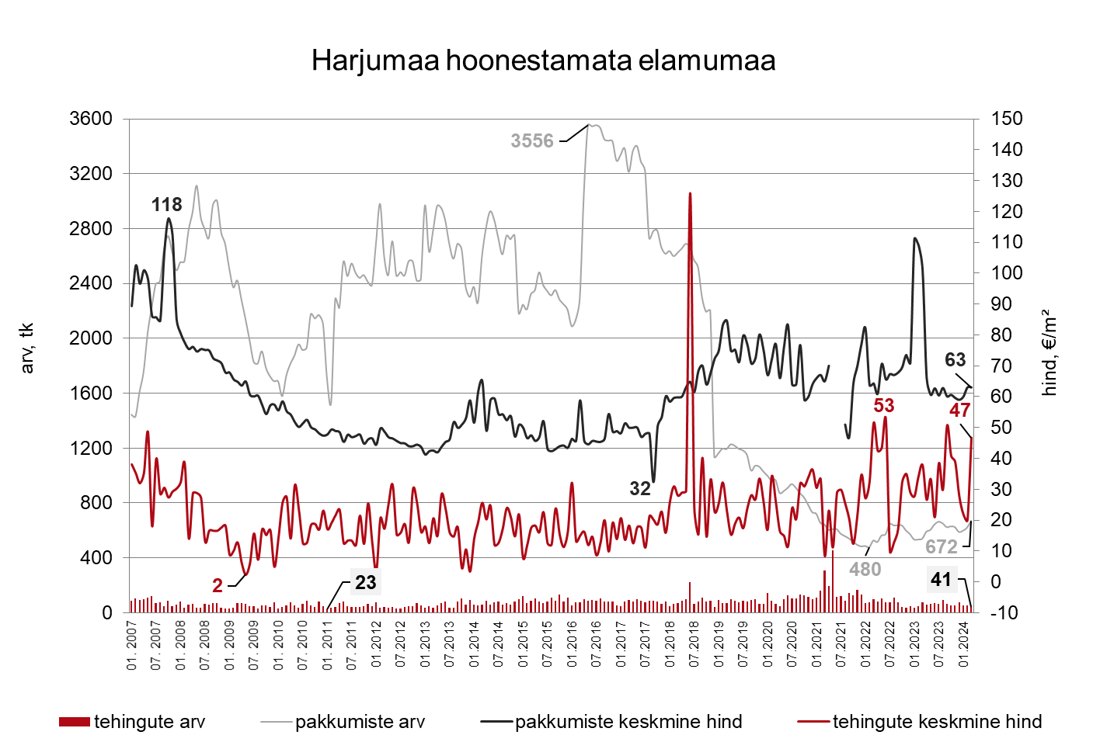
Tehinguhind on muutunud võrreldes :
- hinnatipuga (juuni 2022): -11%
- eelmise kuuga: +134%
- kuu kalleim tehing oli: 290 000 €
- eelmise kuu tehingute arv: 51
- selle kuu tehingute arv: 41

Slide 6
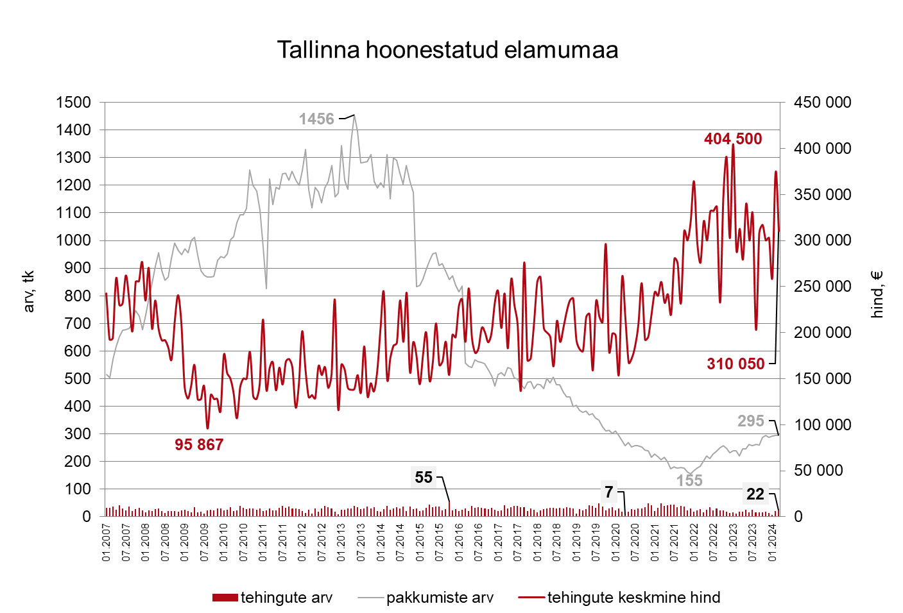
Tehinguhind on muutunud võrreldes:
- hinnatipuga (jaanuar 2023): -23%
- eelmise kuuga: -17%
- kuu kalleim tehing oli: 1 510 000 €
- eelmise kuu tehingute arv: 21
- selle kuu tehingute arv: 22

Slide 7
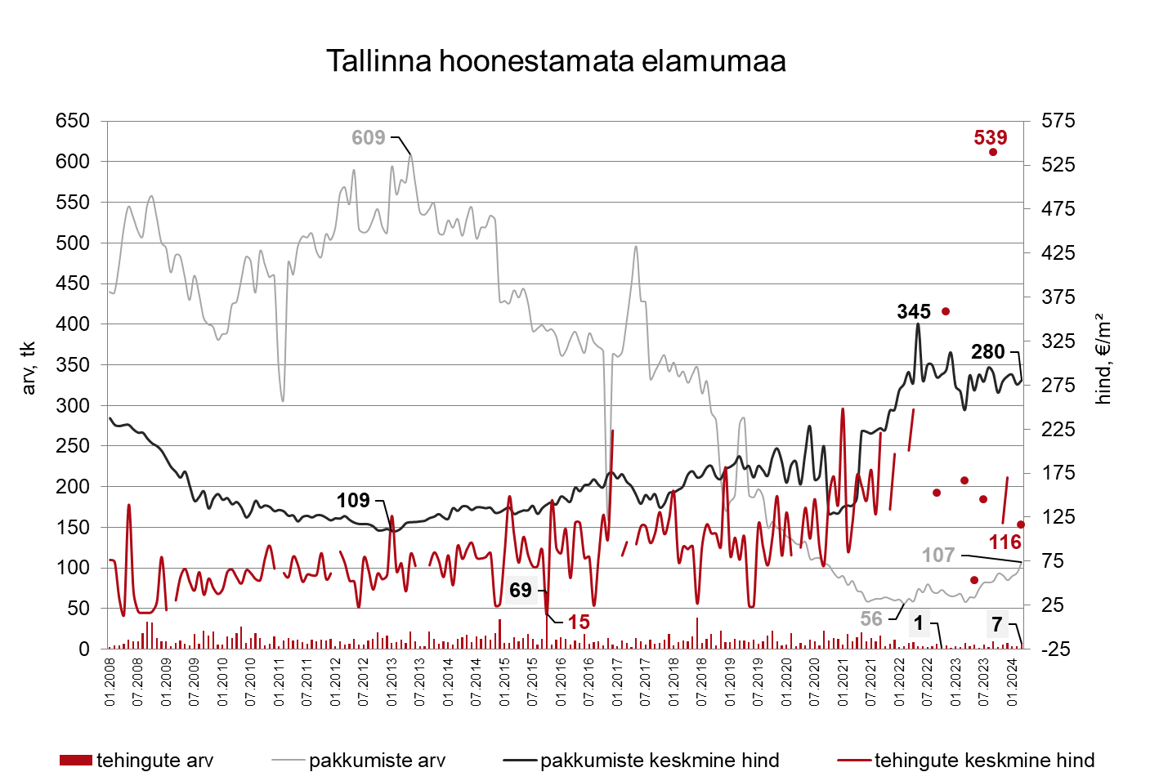
Tehinguhind on muutunud võrreldes:
- hinnatipuga (september 2023): -79%
- kuu kalleim tehing oli: 240 000 €
- eelmise kuu tehingute arv: 4
- selle kuu tehingute arv: 7

Slide 8
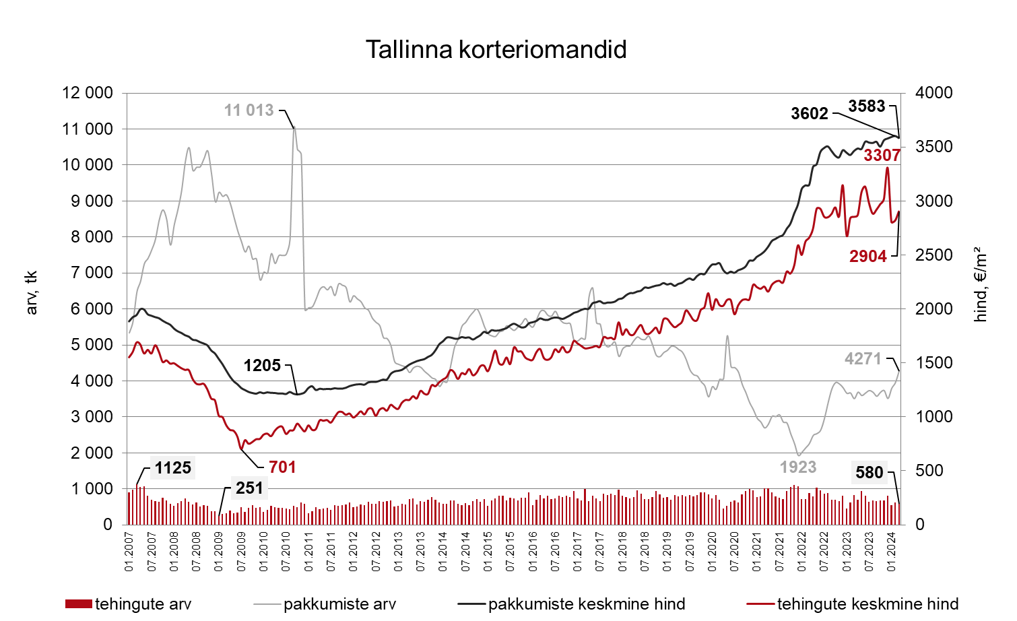
Tehinguhind on muutunud võrreldes :
- hinnatipuga (detsember 2023): -12%
- põhjaga (juuli 2009): +314%
- eelmise kuuga: +3%
- viimase aasta pakkumishinna ja tehinguhinna vahe: 19%
- kuu kalleim tehing oli: 800 000 €
- viimase aasta keskmise tehinguhinna muutus: +2%
- eelmise kuu tehingute arv: 611
- selle kuu tehingute arv: 580

Slide 9
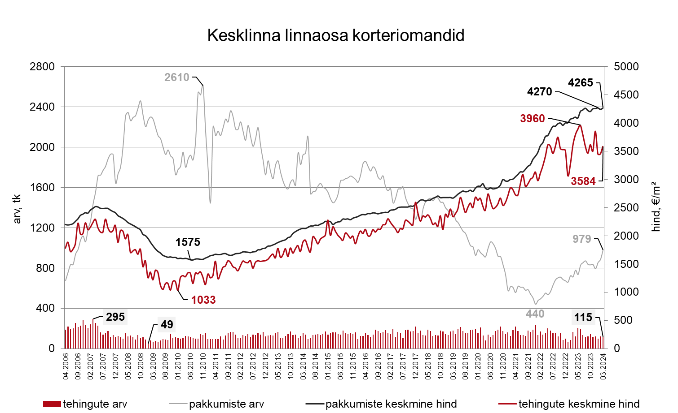
Tehinguhind on muutunud võrreldes:
- hinnatipuga (juuni 2023): -9%
- põhjaga (jaanuar 2010): +247%
- eelmise kuuga: +4%
- viimase aasta pakkumishinna ja tehinguhinna vahe: 16%
- kuu kalleim tehing oli: 600 000 €
- viimase aasta keskmise tehinguhinna muutus: -0,5%
- eelmise kuu tehingute arv: 120
- selle kuu tehingute arv: 115

Slide 10
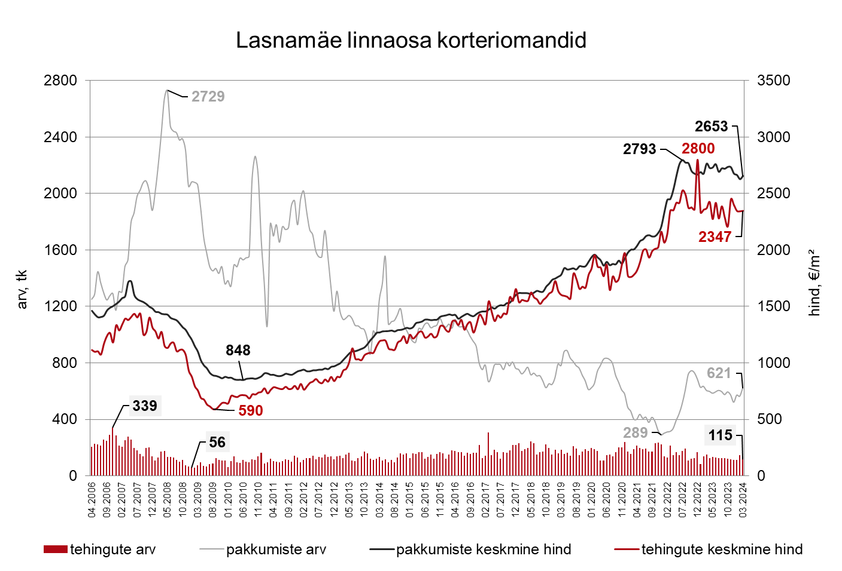
Tehinguhind on muutunud võrreldes:
- hinnatipuga (detsember 2022): -16%
- põhjaga (august 2009): +298%
- eelmise kuuga: +0,2%
- viimase aasta pakkumishinna ja tehinguhinna vahe: 15%
- kuu kalleim tehing oli: 308 000 €
- viimase aasta keskmise tehinguhinna muutus: -1%
- eelmise kuu tehingute arv: 147
- selle kuu tehingute arv: 115

Slide 11
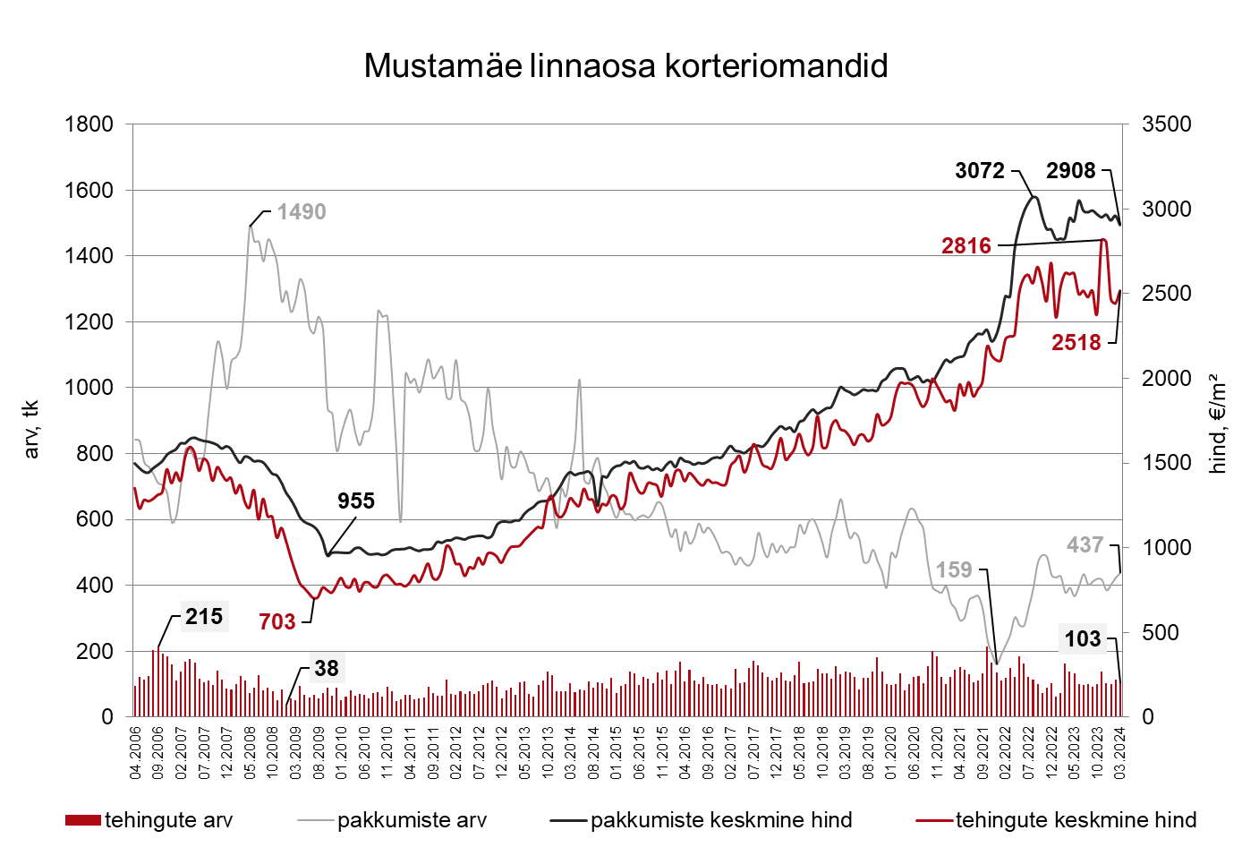
Tehinguhind on muutunud võrreldes:
- hinnatipuga (november 2023): -11%
- põhjaga (juuli 2009): +258%
- eelmise kuuga: +3%
- viimase aasta pakkumishinna ja tehinguhinna vahe: 16%
- kuu kalleim tehing oli: 285 000 €
- viimase aasta keskmise tehinguhinna muutus: -4%
- eelmise kuu tehingute arv: 113
- selle kuu tehingute arv: 103

Slide 12
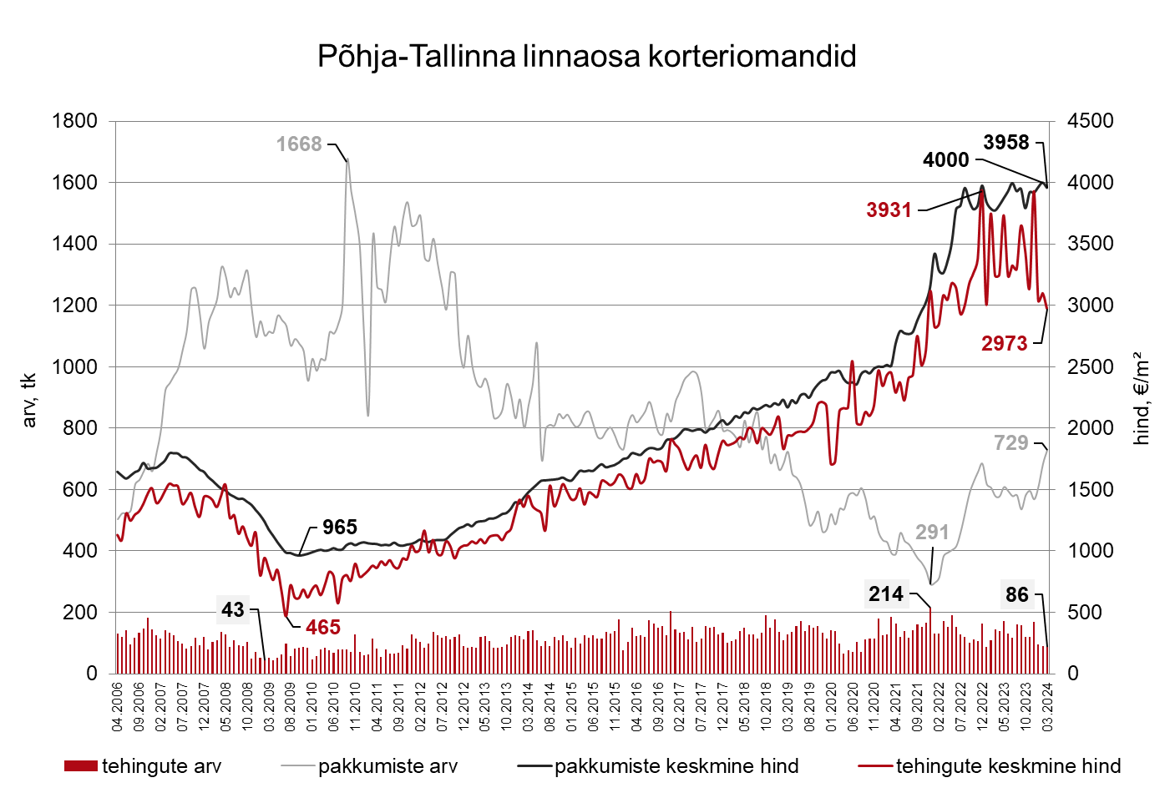
Tehinguhind on muutunud võrreldes:
- hinnatipuga (detsember 2022): -24%
- põhjaga (juuli 2009): +539%
- eelmise kuuga: -4%
- viimase aasta pakkumishinna ja tehinguhinna vahe: 18%
- kuu kalleim tehing oli: 800 000 €
- viimase aasta keskmise tehinguhinna muutus: -8%
- eelmise kuu tehingute arv: 90
- selle kuu tehingute arv: 86

Slide 13
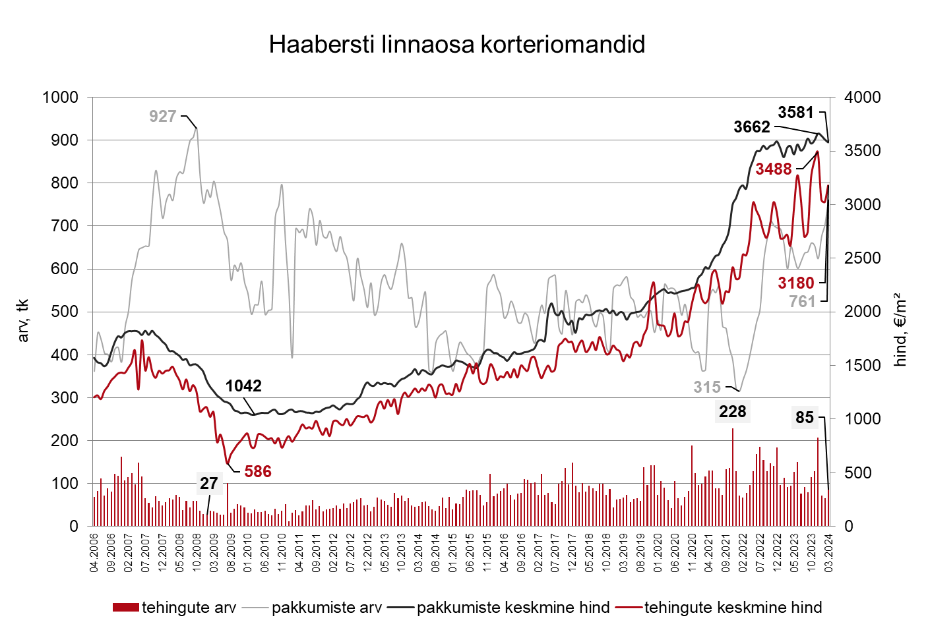
Tehinguhind on muutunud võrreldes:
- hinnatipuga (detsember 2023): -9%
- põhjaga (juuli 2009): +442%
- eelmise kuuga: +5%
- viimase aasta pakkumishinna ja tehinguhinna vahe: 17%
- kuu kalleim tehing oli: 769 125 €
- viimase aasta keskmise tehinguhinna muutus: +17%
- eelmise kuu tehingute arv: 65
- selle kuu tehingute arv: 85

Slide 14
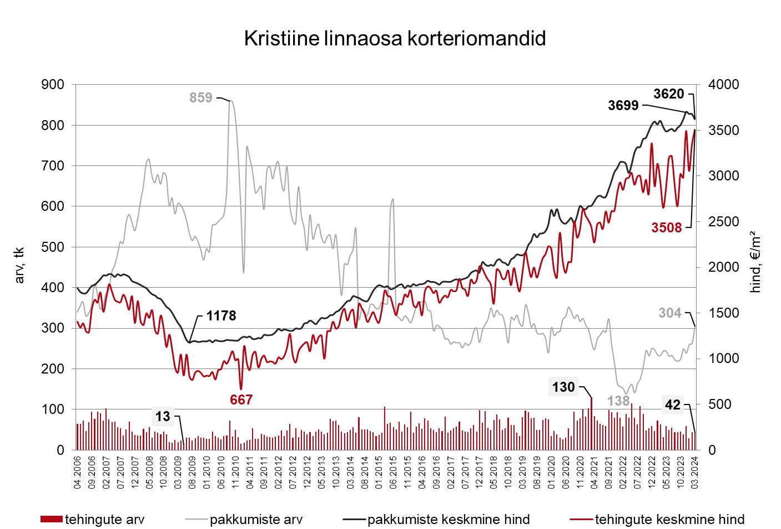
Tehinguhind on muutunud võrreldes:
- hinnatipuga (detsember 2023): +0,3%
- põhjaga (jaanuar 2011): +426%
- eelmise kuuga: +5%
- viimase aasta pakkumishinna ja tehinguhinna vahe: 17%
- kuu kalleim tehing oli: 655 000 €
- viimase aasta keskmise tehinguhinna muutus: +19%
- eelmise kuu tehingute arv: 44
- selle kuu tehingute arv: 42

Slide 15
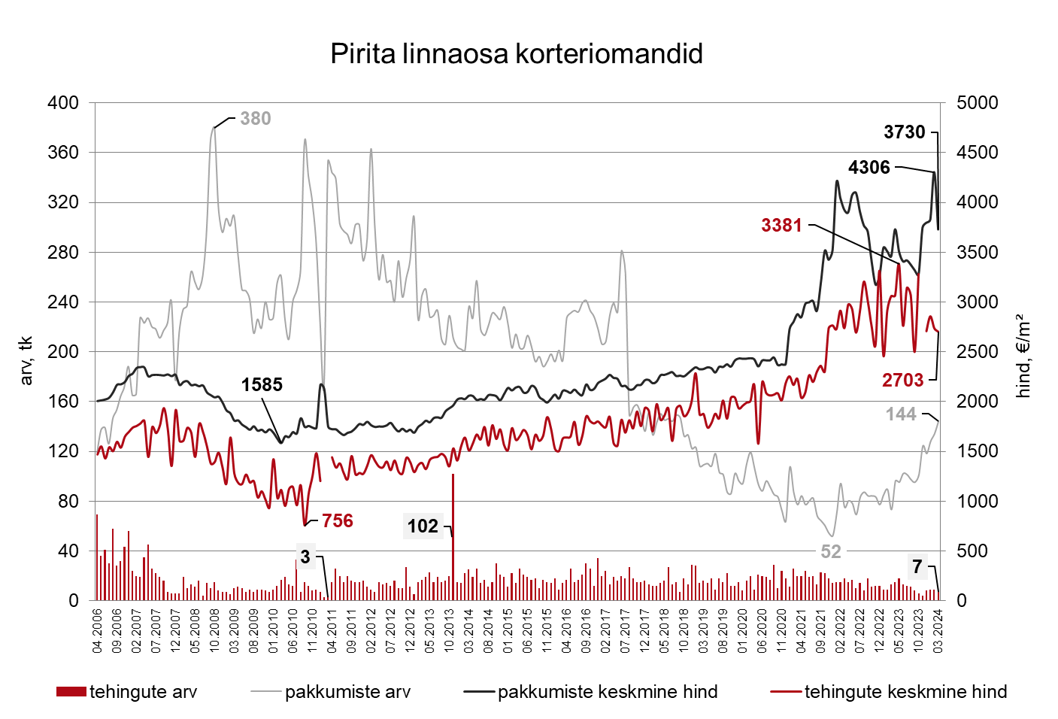
Tehinguhind on muutunud võrreldes:
- hinnatipuga (mai 2023): -20%
- põhjaga (september 2010): +258%
- eelmise kuuga: -1%
- viimase aasta pakkumishinna ja tehinguhinna vahe: 25%
- kuu kalleim tehing oli: 370 000 €
- viimase aasta keskmise tehinguhinna muutus: -12%
- eelmise kuu tehingute arv: 9
- selle kuu tehingute arv: 7

Slide 16
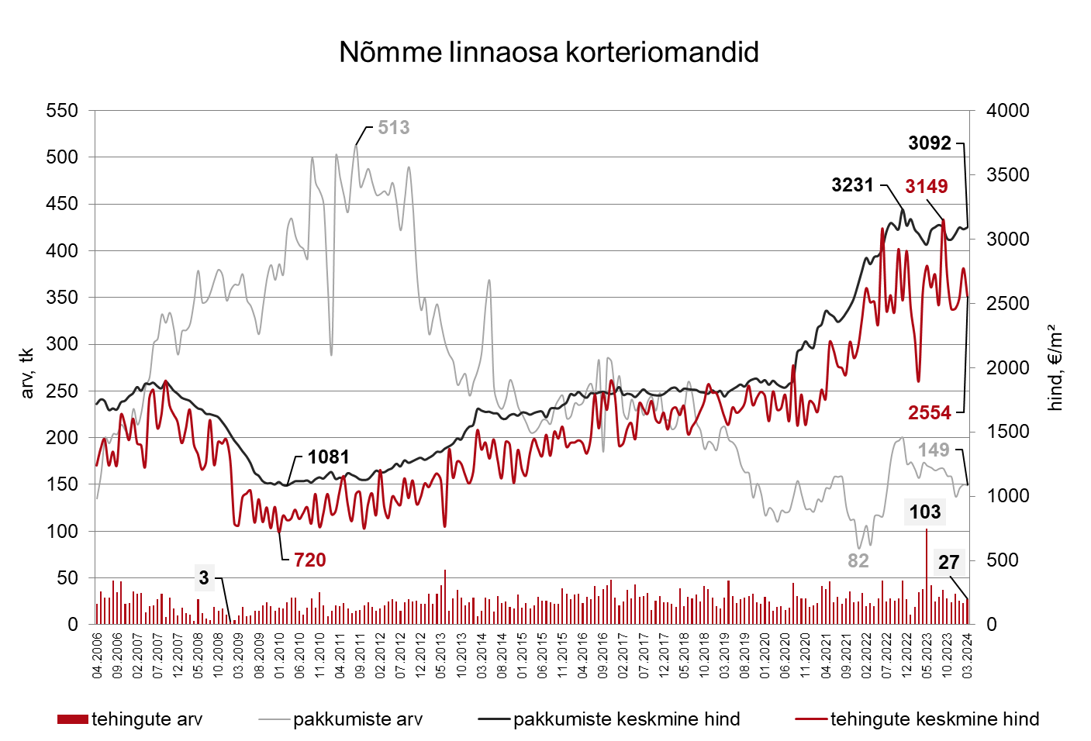
Tehinguhind on muutunud võrreldes:
- hinnatipuga (september 2023): -19%
- põhjaga (jaanuar 2010): +255%
- eelmise kuuga: -8%
- viimase aasta pakkumishinna ja tehinguhinna vahe: 15%
- kuu kalleim tehing oli: 418 000 €
- viimase aasta keskmise tehinguhinna muutus: +35%
- eelmise kuu tehingute arv: 23
- selle kuu tehingute arv: 27

Slide 17
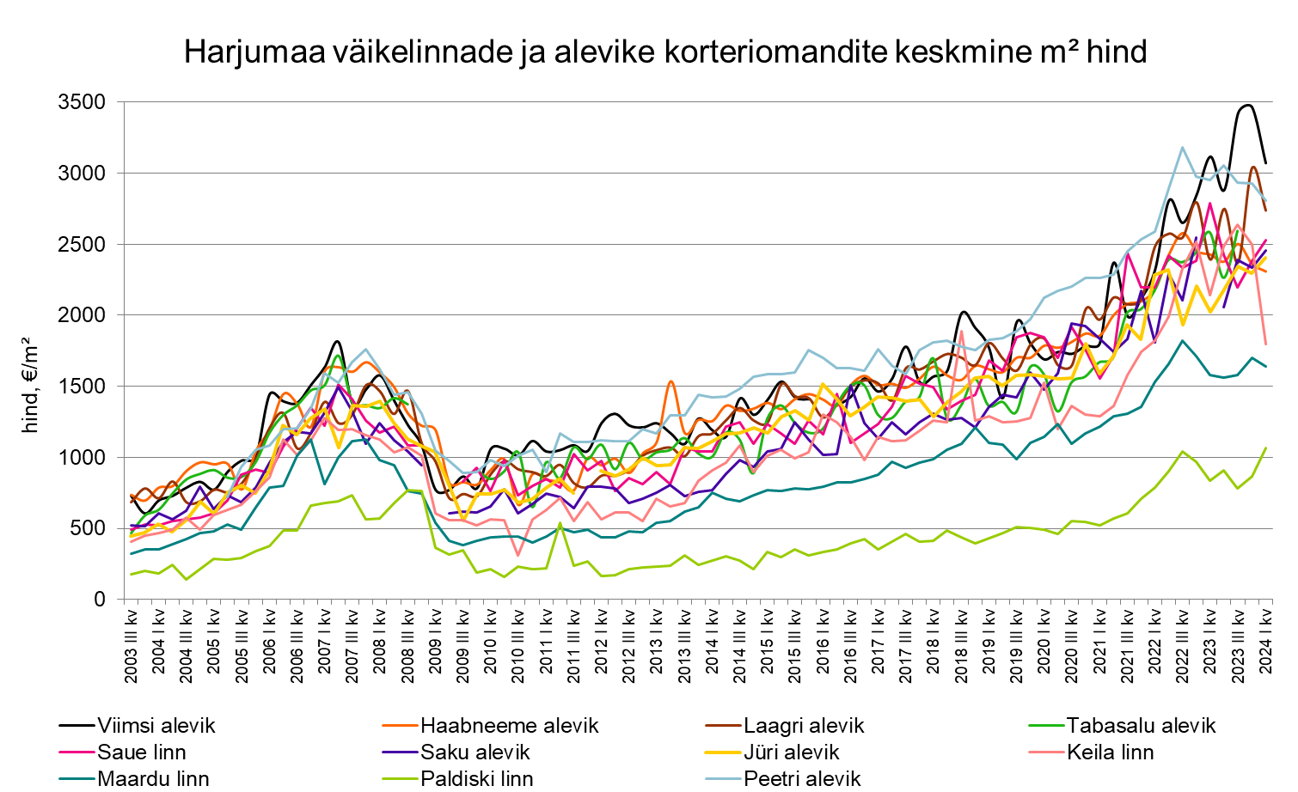

Slide 18
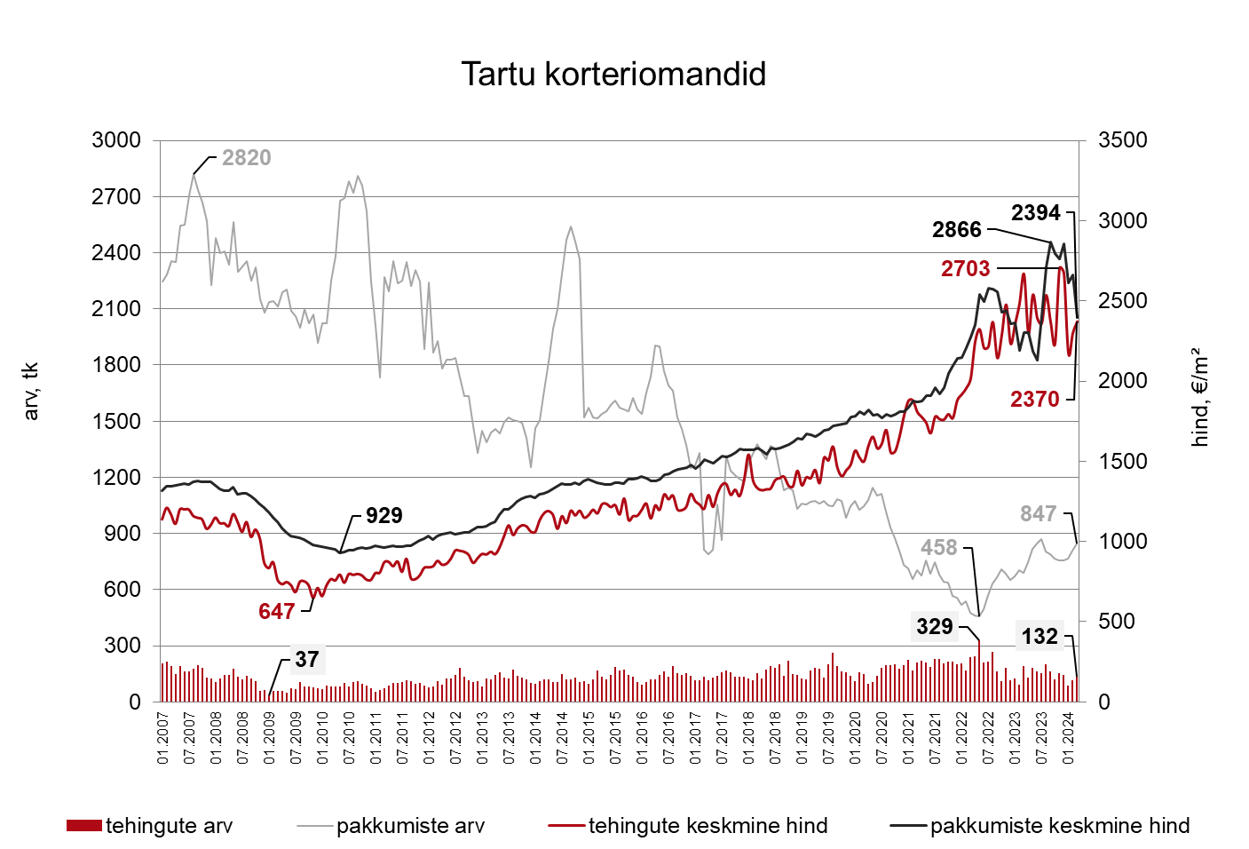
Tehinguhind on muutunud võrreldes:
- hinnatipuga (november 2023): -12%
- põhjaga (november 2009): +266%
- eelmise kuuga: +3%
- viimase aasta pakkumishinna ja tehinguhinna vahe: 6%
- kuu kalleim tehing oli: 349 000 €
- viimase aasta keskmise tehinguhinna muutus: -11%
- eelmise kuu tehingute arv: 116
- selle kuu tehingute arv: 132

Slide 19
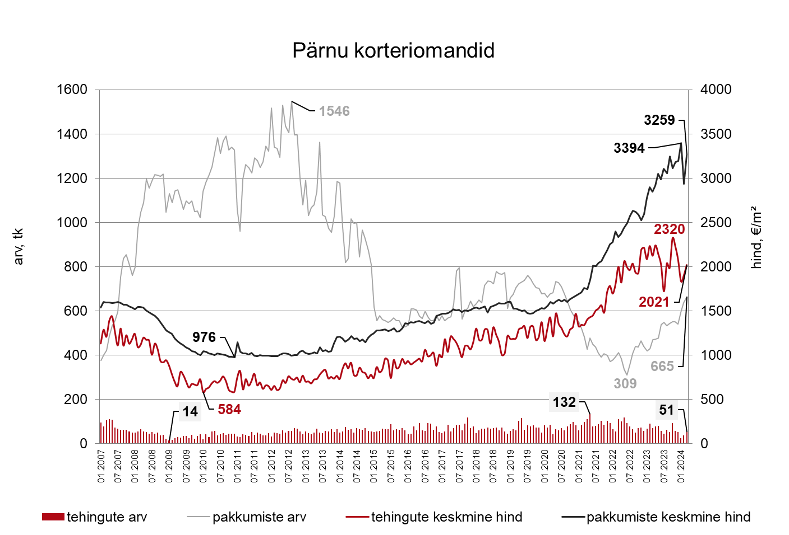
Tehinguhind on muutunud võrreldes:
- hinnatipuga (oktoober 2023): -13%
- põhjaga (jaanuar 2010): +246%
- eelmise kuuga: +6%
- viimase aasta pakkumishinna ja tehinguhinna vahe: 54%
- kuu kalleim tehing oli: 282 500 €
- viimase aasta keskmise tehinguhinna muutus: -5%
- eelmise kuu tehingute arv: 36
- selle kuu tehingute arv: 51

Slide 20
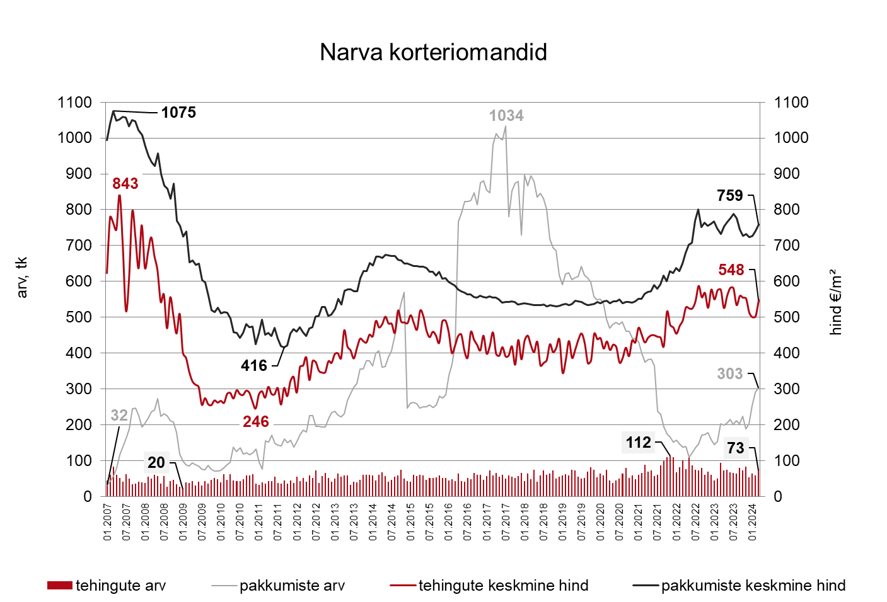
Tehinguhind on muutunud võrreldes:
- hinnatipuga (mai 2007): -35%
- põhjaga (detsember 2010): +115%
- eelmise kuuga: +9%
- viimase aasta pakkumishinna ja tehinguhinna vahe: 39%
- kuu kalleim tehing oli: 80 000 €
- viimase aasta keskmise tehinguhinna muutus: -5%
- eelmise kuu tehingute arv: 59
- selle kuu tehingute arv: 73

Slide 21
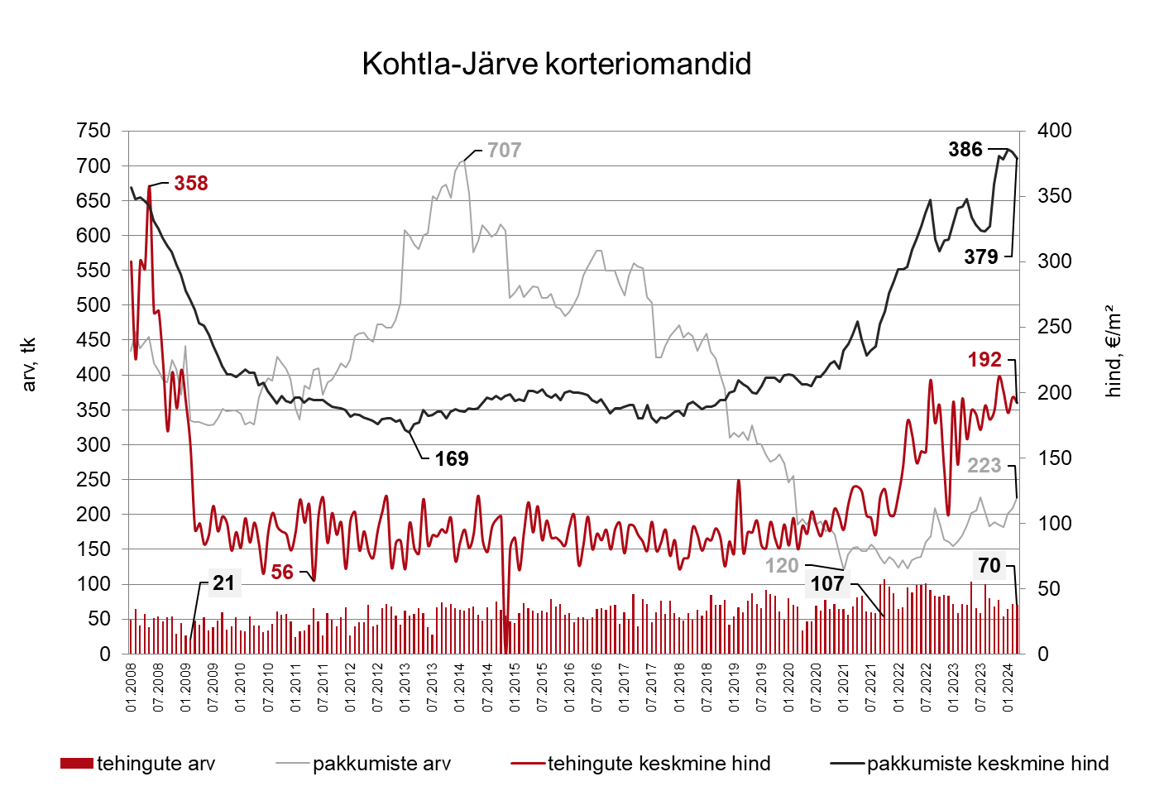
Tehinguhind on muutunud võrreldes:
- hinnatipuga (juuni 2007): -47%
- põhjaga (mai 2011): +243%
- eelmise kuuga: -2%
- viimase aasta pakkumishinna ja tehinguhinna vahe: 90%
- kuu kalleim tehing oli: 58 000 €
- viimase aasta keskmise tehinguhinna muutus: -2%
- eelmise kuu tehingute arv: 72
- selle kuu tehingute arv: 70

Slide 22
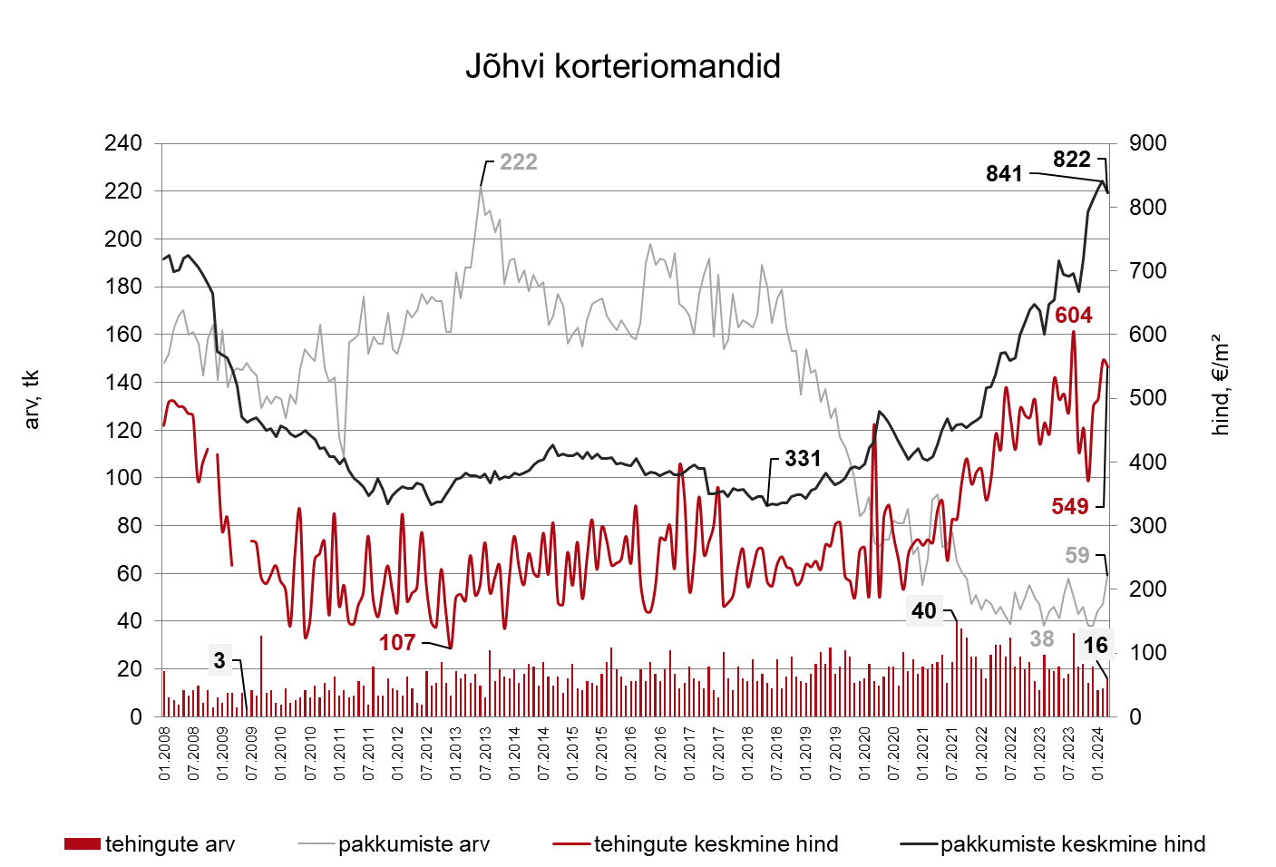
Tehinguhind on muutunud võrreldes:
- hinnatipuga (september 2007): -16%
- põhjaga (detsember 2012): +335%
- eelmise kuuga: -2%
- viimase aasta pakkumishinna ja tehinguhinna vahe: 52%
- kuu kalleim tehing oli: 110 000 €
- viimase aasta keskmise tehinguhinna muutus: +24%
- eelmise kuu tehingute arv: 12
- selle kuu tehingute arv: 16

Slide 23
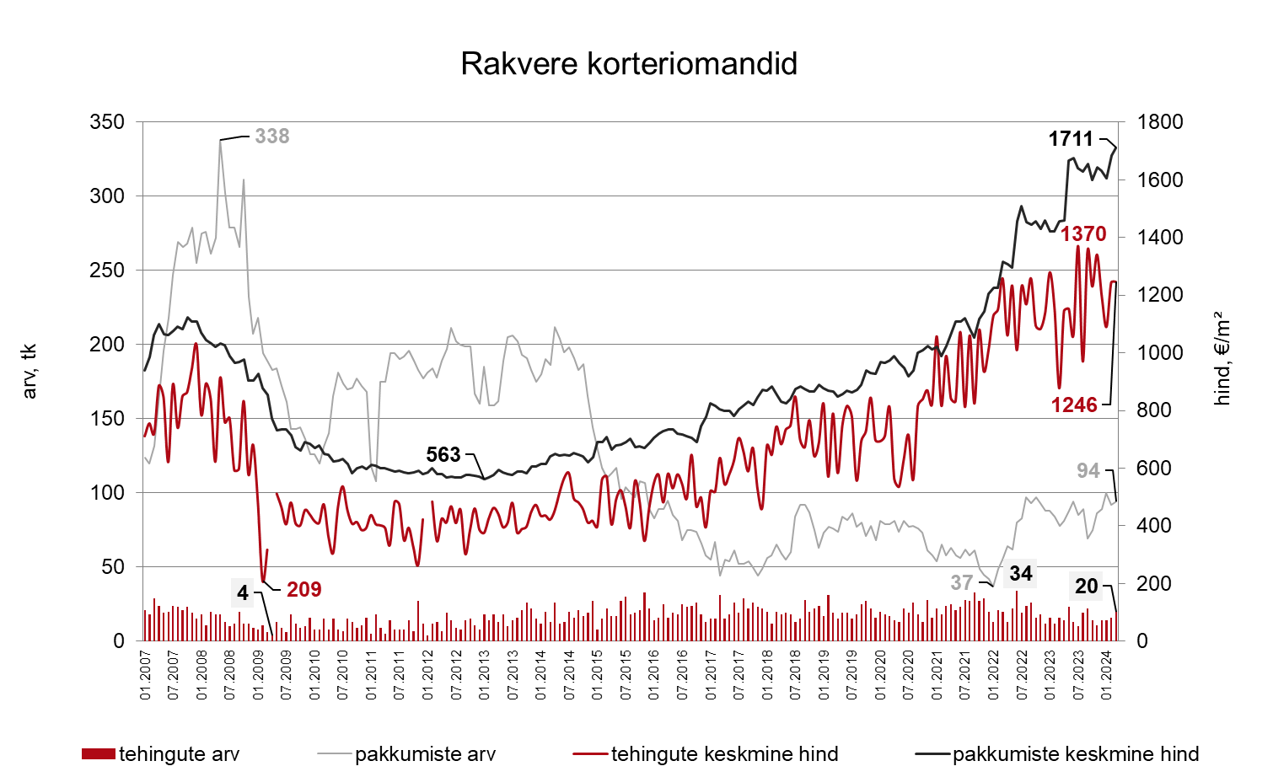
Tehinguhind on muutunud võrreldes:
- hinnatipuga (juuli 2023): -9%
- põhjaga (veebruar 2009): +496%
- eelmise kuuga: +0,3%
- viimase aasta pakkumishinna ja tehinguhinna vahe: 37%
- kuu kalleim tehing oli: 144 000 €
- viimase aasta keskmise tehinguhinna muutus: +42%
- eelmise kuu tehingute arv: 16
- selle kuu tehingute arv: 20

Slide 24
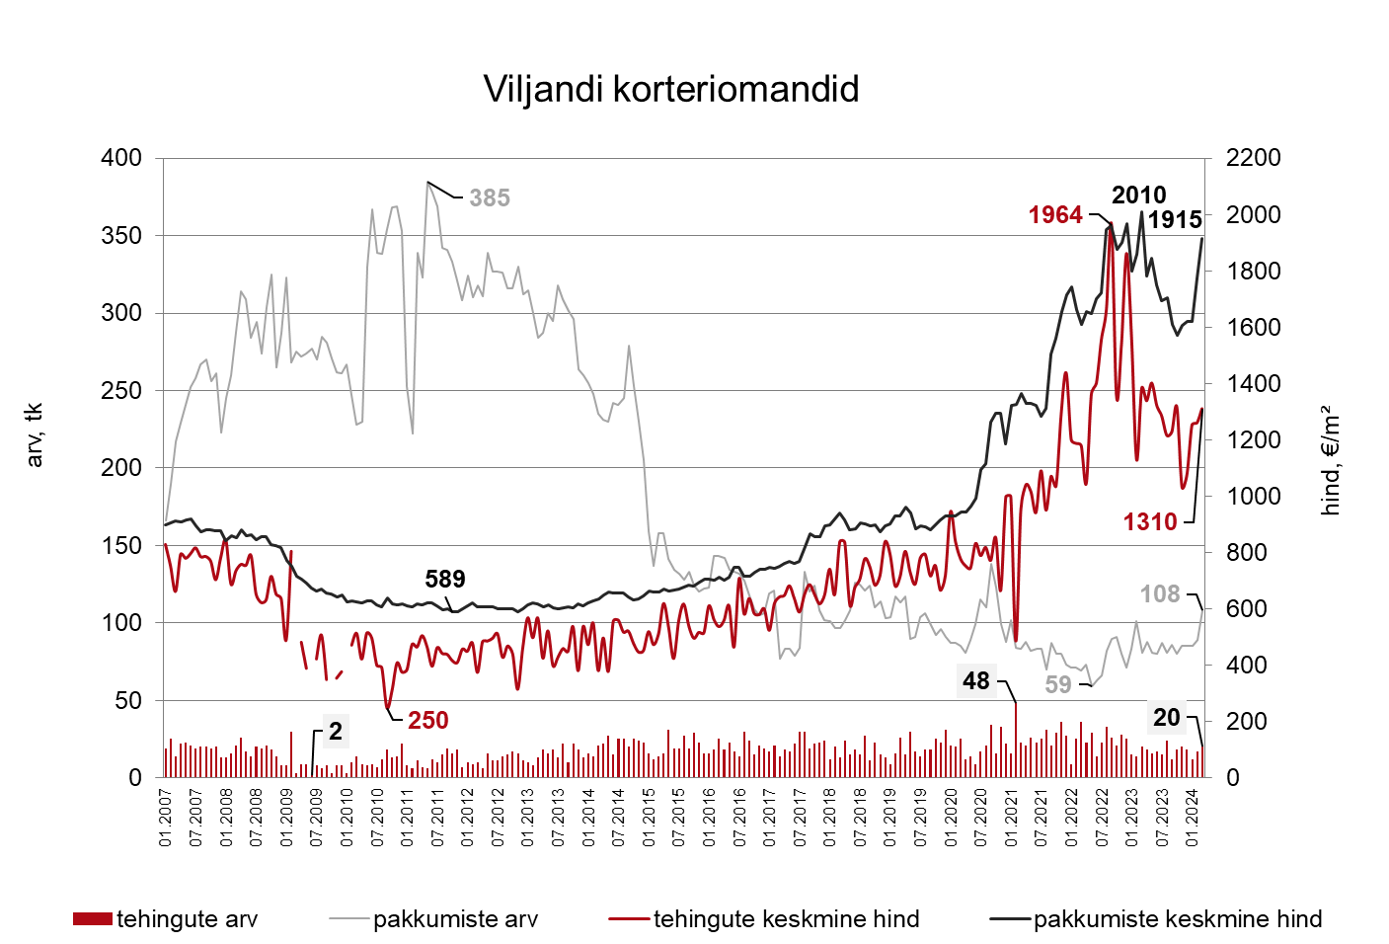
Tehinguhind on muutunud võrreldes:
- hinnatipuga (september 2022): -33%
- põhjaga (september 2010): +425%
- eelmise kuuga: +4%
- viimase aasta pakkumishinna ja tehinguhinna vahe: 37%
- kuu kalleim tehing oli: 140 000 €
- viimase aasta keskmise tehinguhinna muutus: -5%
- eelmise kuu tehingute arv: 17
- selle kuu tehingute arv: 20

Slide 25
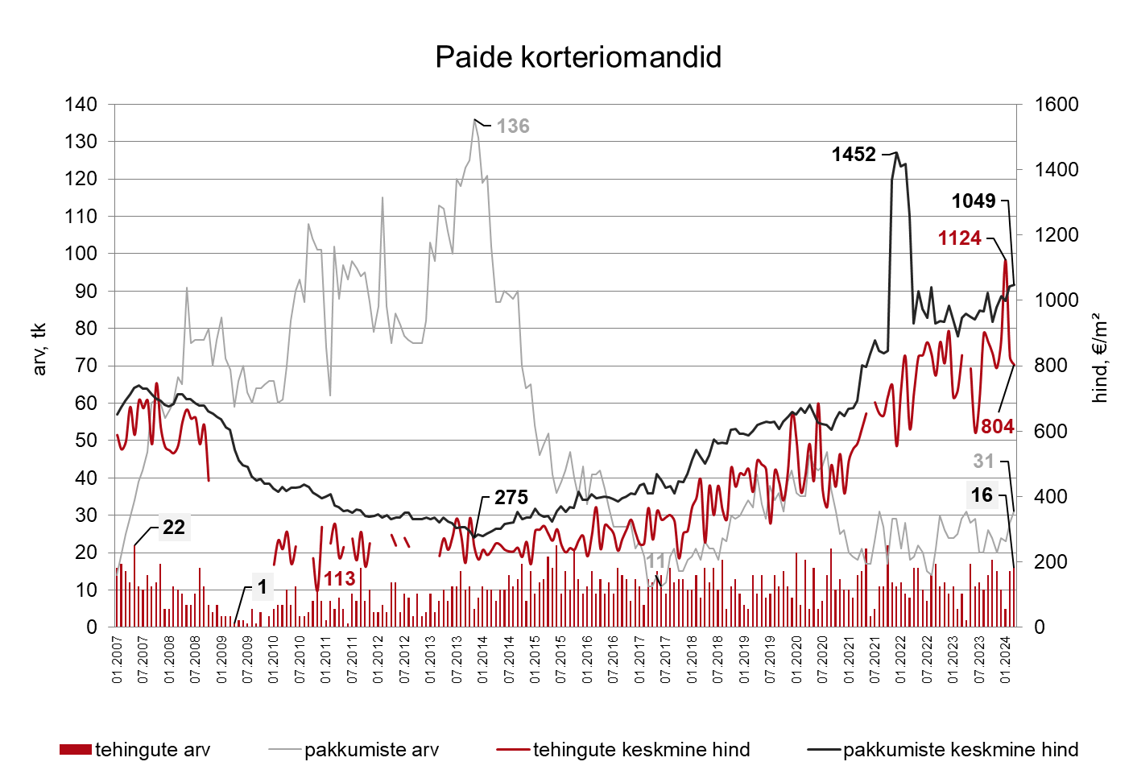
Tehinguhind on muutunud võrreldes:
- hinnatipuga (jaanuar 2024): -28%
- põhjaga (november 2010): +610%
- eelmise kuuga: -3%
- viimase aasta pakkumishinna ja tehinguhinna vahe: 21%
- kuu kalleim tehing oli: 86 000 €
- viimase aasta keskmise tehinguhinna muutus: -4%
- eelmise kuu tehingute arv: 15
- selle kuu tehingute arv: 16

Slide 26
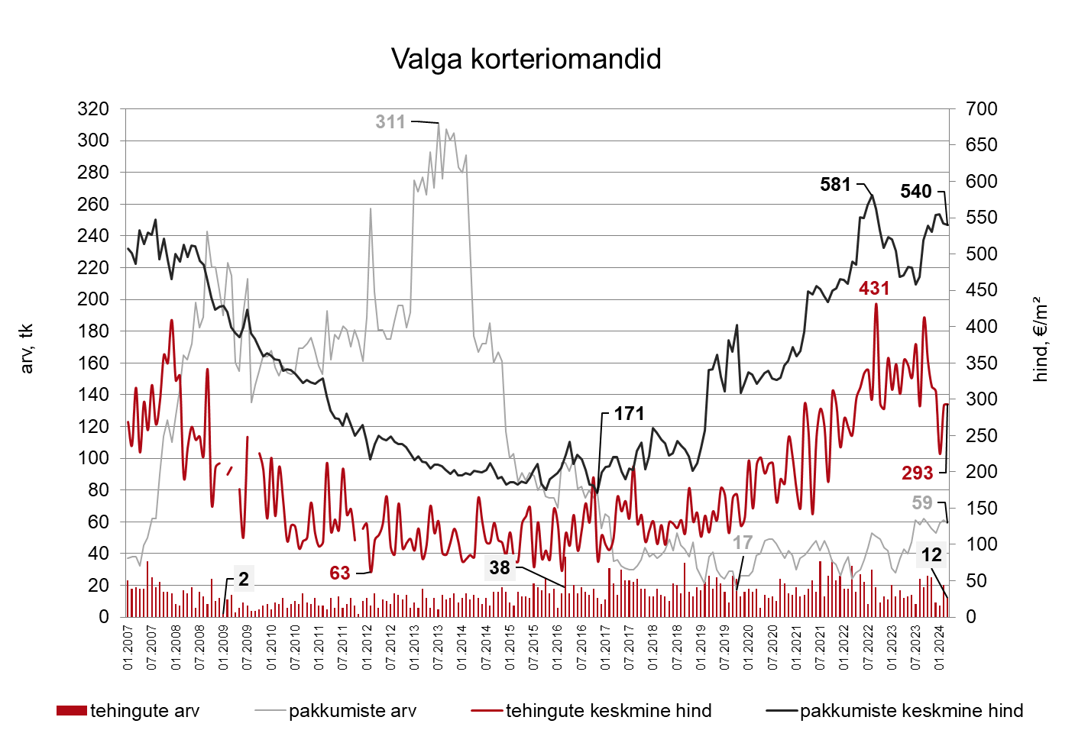
Tehinguhind on muutunud võrreldes:
- hinnatipuga (september 2022): -32%
- põhjaga (veebruar 2012): +369%
- eelmise kuuga: +1%
- viimase aasta pakkumishinna ja tehinguhinna vahe: 62%
- kuu kalleim tehing oli: 30 000 €
- viimase aasta keskmise tehinguhinna muutus: -5%
- eelmise kuu tehingute arv: 20
- selle kuu tehingute arv: 12

Slide 27
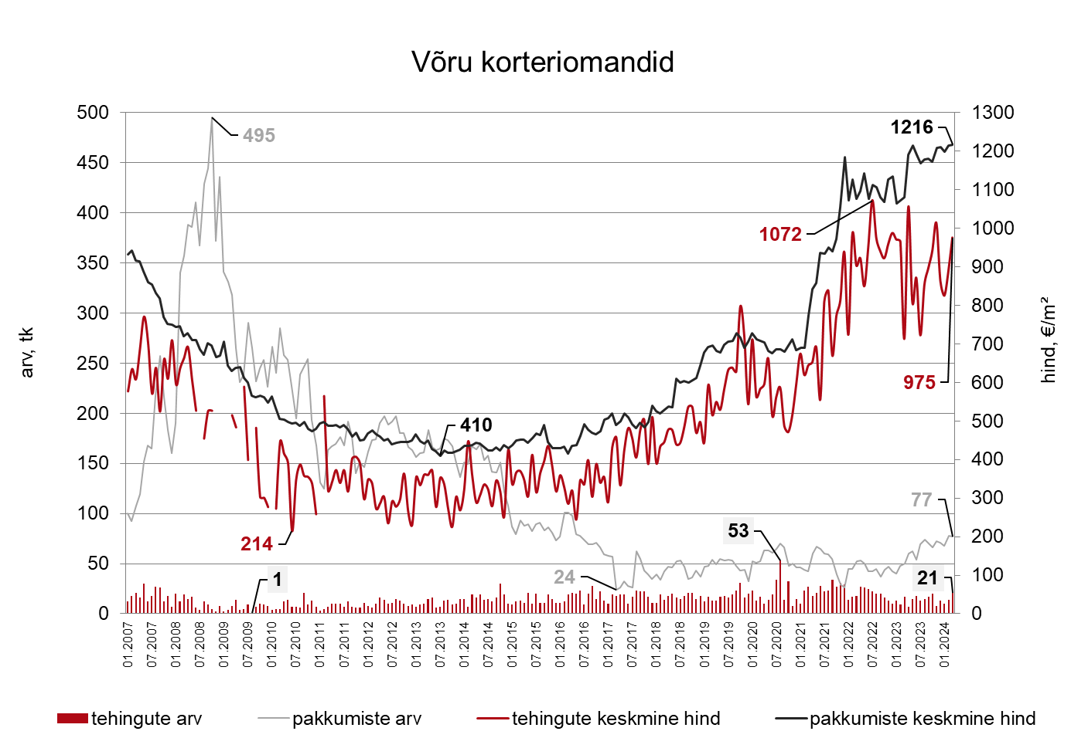
Tehinguhind on muutunud võrreldes:
- hinnatipuga (juuli 2022): -9%
- põhjaga (juuni 2010): +355%
- eelmise kuuga: +10%
- viimase aasta pakkumishinna ja tehinguhinna vahe: 35%
- kuu kalleim tehing oli: 65 000 €
- viimase aasta keskmise tehinguhinna muutus: +37%
- eelmise kuu tehingute arv: 14
- selle kuu tehingute arv: 21

Slide 28
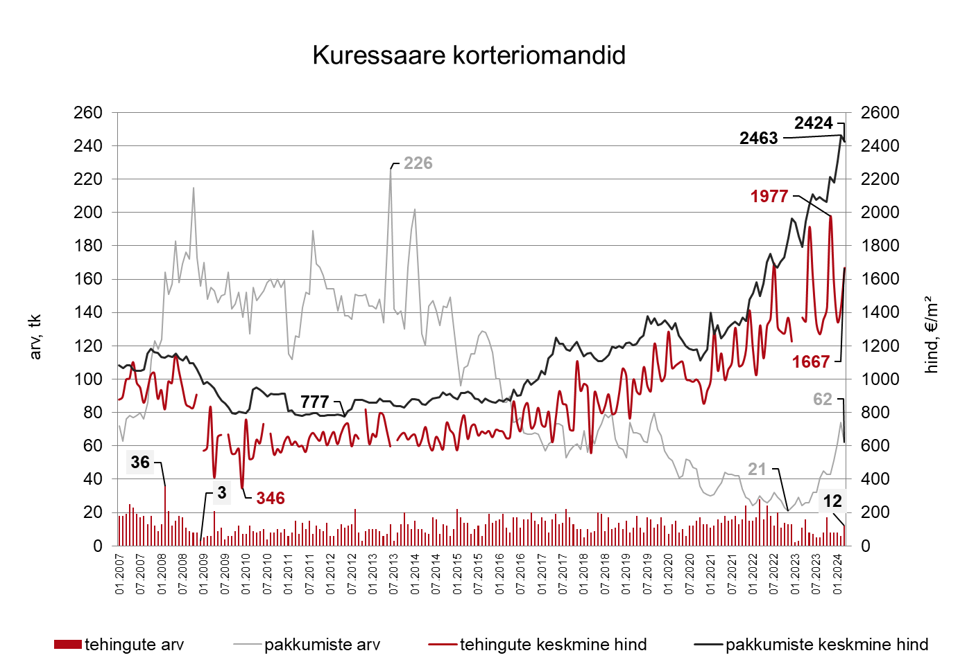
Tehinguhind on muutunud võrreldes:
- hinnatipuga (november 2023): -16%
- põhjaga (aprill 2009): +381%
- eelmise kuuga: +16%
- viimase aasta pakkumishinna ja tehinguhinna vahe: 45%
- kuu kalleim tehing oli: 219 835 €
- viimase aasta keskmise tehinguhinna muutus: +22%
- eelmise kuu tehingute arv: 6
- selle kuu tehingute arv: 12

Slide 29
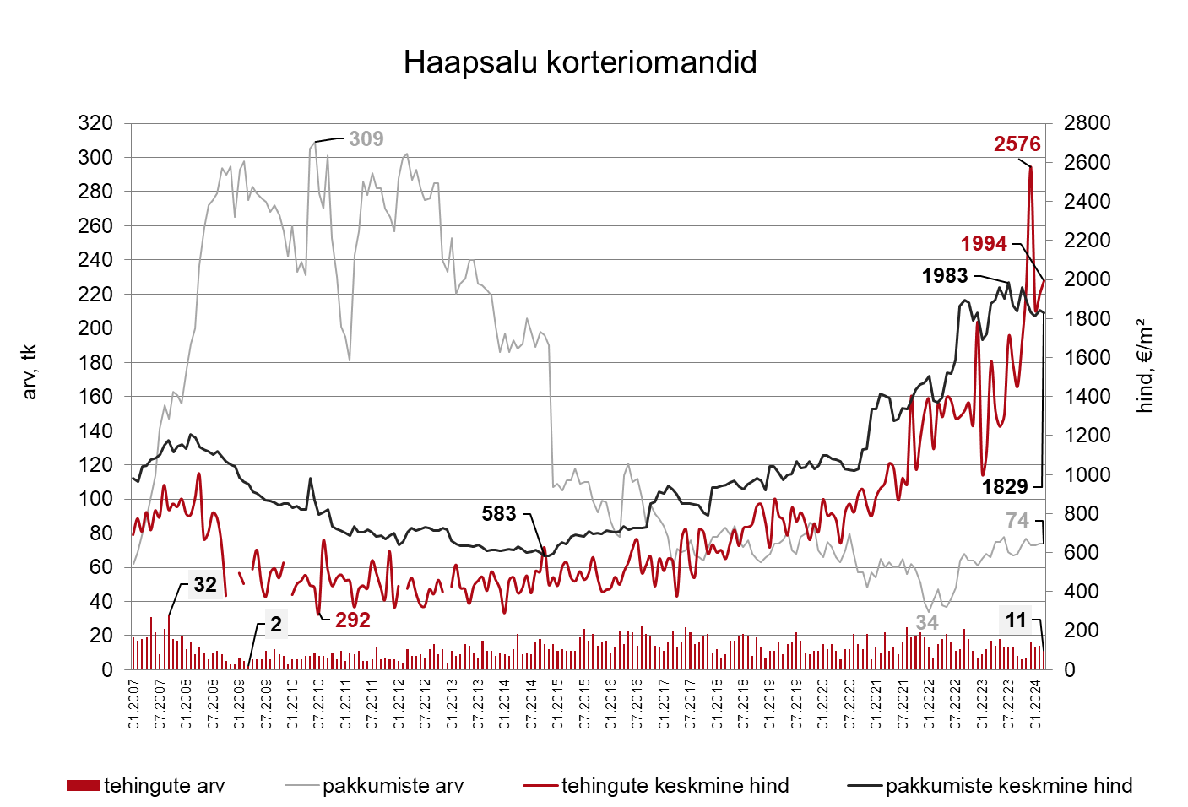
Tehinguhind on muutunud võrreldes:
- hinnatipuga (detsember 2023): -23%
- põhjaga (juuli 2010): +583%
- eelmise kuuga: +4%
- viimase aasta pakkumishinna ja tehinguhinna vahe: 15%
- kuu kalleim tehing oli: 193 000 €
- viimase aasta keskmise tehinguhinna muutus: +26%
- eelmise kuu tehingute arv: 14
- selle kuu tehingute arv: 11

Slide 30
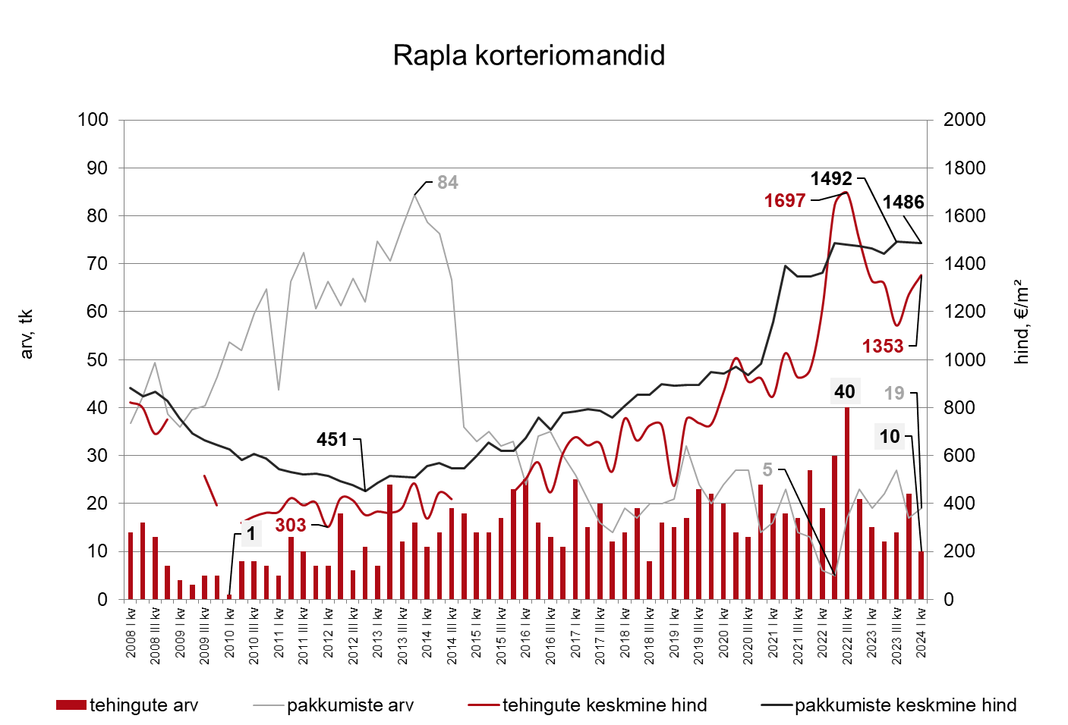
Tehinguhind on muutunud võrreldes:
- hinnatipuga (2022 III kvartal): -20%
- põhjaga (2012 I kvartal): +347%
- eelmise kvartaliga: +6%
- kvartali kalleim tehing: 115 000 €

Slide 31
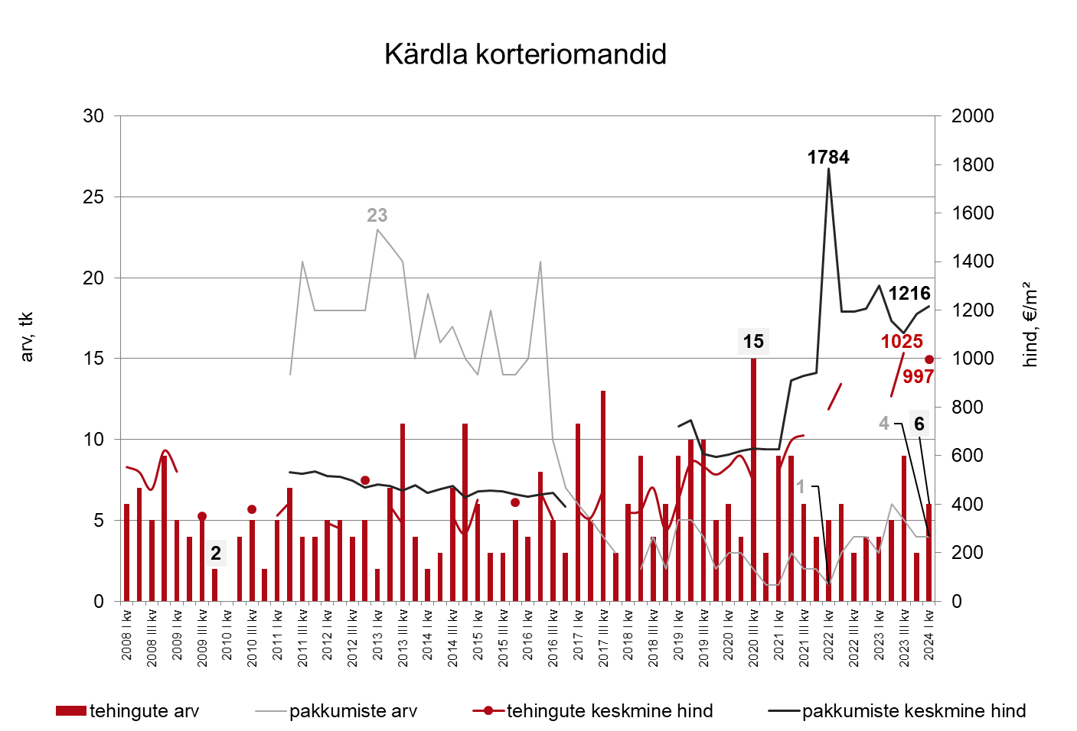
Tehinguhind on muutunud võrreldes:
- hinnatipuga (2022 III kvartal): -3%
- põhjaga (2014 IV kvartal): +260%
- üleeelmise kvartaliga: -3%
- kvartali kalleim tehing: 76 000 €

Slide 32
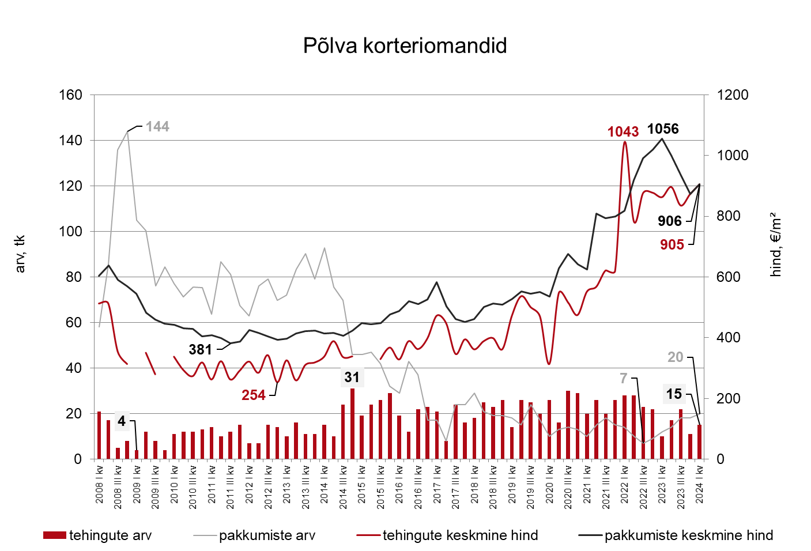
Tehinguhind on muutunud võrreldes:
- hinnatipuga (2022 I kvartal): -13%
- põhjaga (2012 IV kvartal): +256%
- eelmise kvartaliga: +4%
- kvartali kalleim tehing: 69 000 €

Slide 33
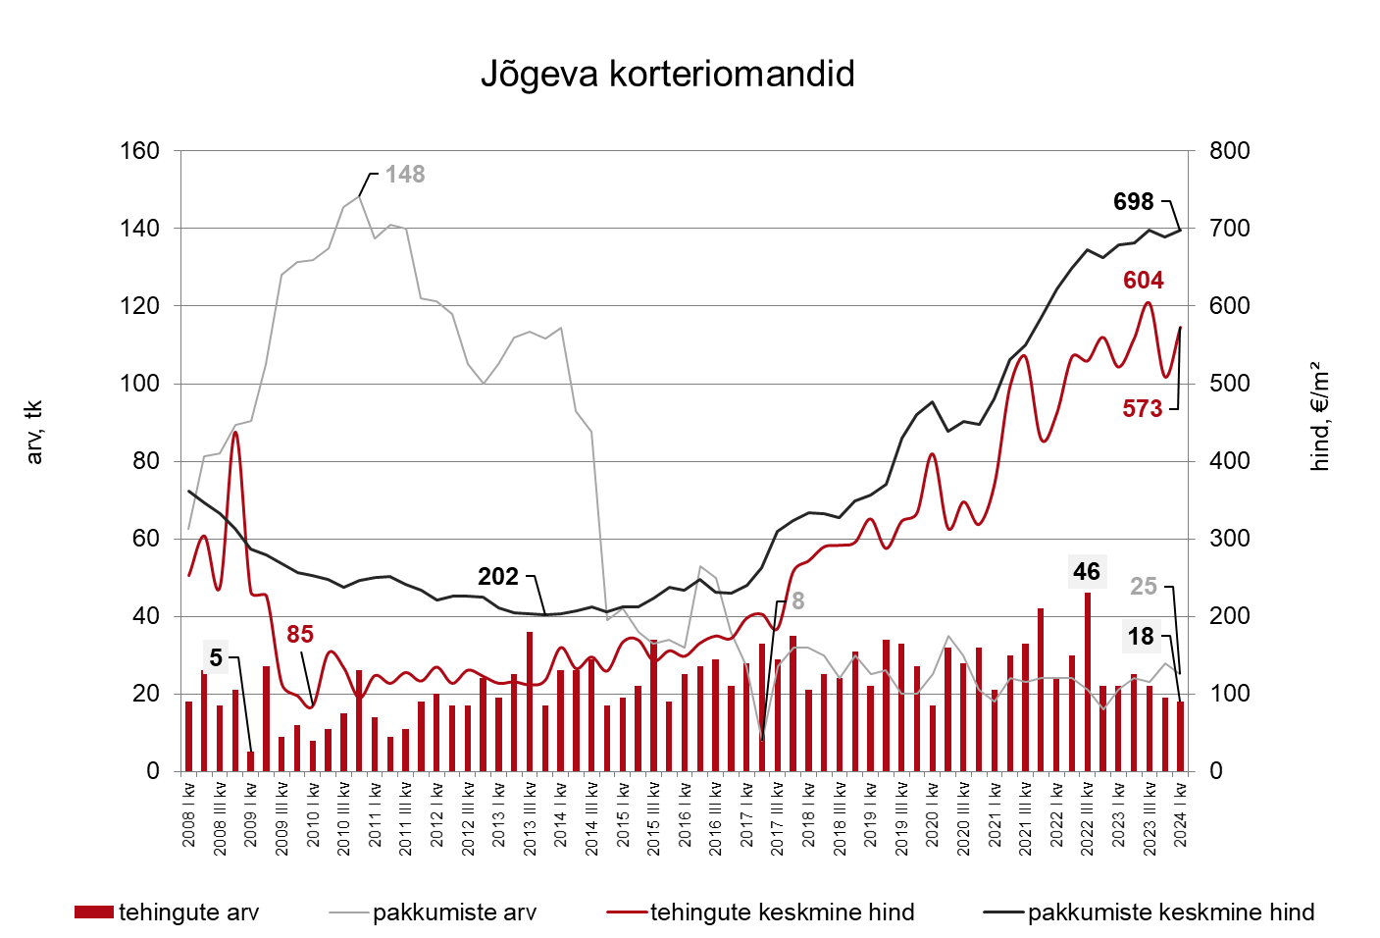
Tehinguhind on muutunud võrreldes:
- hinnatipuga (2023 III kvartal): -5%
- põhjaga (2010 I kvartal): +574%
- eelmise kvartaliga: +13%
- kvartali kalleim tehing: 72 500 €

